Slide 1
Estudo sobre APIs de linguagens de script
Hisham H. Muhammad
orientador: Roberto Ierusalimschy
Pontifícia Universidade Católica – Rio de Janeiro
28 de agosto de 2006

Slide 2
Interação entre linguagens
Desenvolvimento multi-linguagem
  Explorar os pontos fortes de cada uma em em diferentes partes de um sistema
Diferentes modelos
  Tradução de código
  Compartilhamento de máquinas virtuais
  Modelos de objetos independentes de linguagem
  Interfaces de acesso externo

Slide 3
Linguagens de script
Modelo de programação popular na atualidade, baseado no uso de duas linguagens
Linguagens de programação de sistemas: compiladas, estaticamente tipadas
  Implementação de componentes
Linguagens de script: interpretadas, dinamicamente tipadas
  Integração de componentes (glue languages)

Slide 4
APIs de linguagens de script
Linguagens extensíveis
  Estender a máquina virtual com novos recursos
  Bindings de bibliotecas externas
  Módulos de extensão
Linguagens de extensão (embedding)
  Estender uma aplicação através de scripts
  Este segundo cenário engloba o primeiro

Slide 5
Objetivo
Estudo sobre as principais problemas tratados no projeto de APIs de linguagens de script para C
Linguagens abordadas: Python, Ruby, Perl, Lua, Java
Duas partes:
  Análise das APIs, comparando as soluções adotadas nas questões de projeto
  Estudo de caso: implementação envolvendo as APIs de linguagens de script

Slide 6
Por que Java?
Diferença principal
  Tipagem estática
Semelhanças
  Máquina virtual
  Coleta de lixo
  Carga dinâmica de código
  API para C

Slide 7
Questões no projeto de uma API
Transferência de dados
  Conversão de dados
Gerência de memória
  Coleta de lixo
Chamada de funções
  Passagem de parâmetros
  Valores de retorno
Registro de funções C

Slide 8
Transferência de dados
Tratar diferença entre os sistemas de tipos
Dados fluem entre linguagens de várias formas:
  Parâmetros de entrada e valores de retorno
  Atributos de objetos, estruturas de dados...
Alternativas:
  Expor o dado como tipo opaco (handle)
  Converter o valor
  Oferecer uma API para manipulação do dado

Slide 9
Abordagens na transferência de dados
Conversão para tipos básicos
  Funções para conversão de números, strings...
  Java, devido à tipagem estática, realiza conversões automaticamente
Tipos estruturados:
  Via handles: Python (PyObject), Ruby (VALUE), Perl (SV), Java (jobject)
  Lua permite manipulação de tabelas apenas através da API

Slide 10
Interação com dados de C
Criação de dados contendo structs C
  Fácil em Perl (SV contendo memória), Ruby (Data_Wrap_Struct) e Lua (userdata)
  Complicado em Python
  Não é possível em Java
Armazenamento de ponteiros C
  Fácil em Python (PyCObject), Lua (light userdata) e Perl (SV contendo ponteiro)
  Em Java e Ruby, armazenam-se ponteiros como tipos numéricos (o que incorre em problemas de portabilidade)

Slide 11
Coleta de lixo
Modelos diferentes de gerência de memória
  C possui gerência explícita
  Linguagens com coleta de lixo isolam o programador da gerência de memória
Tempo de vida dos objetos
  Dados de C referenciados na linguagem
  Dados da linguagem referenciados em C

Slide 12
Diferentes graus de isolamento do coletor
Perl e Python: contagem de referência, coleta de lixo explícita na API
Ruby: abstrai a coleta na manipulação de objetos Ruby, exige implementação de função mark para uso do coletor mark-and-sweep em objetos contendo estruturas C
Lua: abstrai a coleta com o modelo de API de pilha; coletor de lixo incremental aparece somente em lua_gc
Java: abstrai totalmente o coletor; a única operação exposta é System_gc

Slide 13
Gerência de referências
Lua e Ruby têm a gerência de referências mais transparente
  Lua: no modelo de API de pilha o tempo de vida dos objetos é controlado por Lua
  Ruby: varre a pilha de C para marcar variáveis locais (técnica não portável)
Perl e Java definem 2 tipos de referências
  Referências locais têm gerência implícita e só duram até o fim da função
Mecanismos para valores globais
  rb_global_variable, luaL_ref/unref...

Slide 14
Chamada de funções a partir de C
A API deve prover uma forma para invocar em C funções da linguagem de script
Devido à tipagem estática de C, não é possível usar uma sintaxe transparente para chamadas registradas em tempo de execução
  Passar parâmetros
  Especificar a função
  Obter valores de retorno

Slide 15
APIs de chamada de funções
Funções como objetos de primeira classe
  Em Python, Lua e Perl funções são objetos
  Em Ruby e Java, não -- tipos especiais em C para identificar funções
    Java expõe implementação da JVM ao especificar funções
Funções para realizar chamadas
  Python, Java e Ruby oferecem grande número de funções de conveniência
  Lua utiliza modelo simples de pilha
  Perl expõe estrutura do interpretador através de um complexo protocolo de macros

Slide 16
Registro de funções C
API para registro de funções C no espaço de dados da linguagem de script
Em linguagens dinâmicas, funções registradas em tempo de execução podem ser acessadas transparentemente
Em linguagens estáticas, elas devem ser declaradas a priori

Slide 17
Assinaturas de funções C
Python e Ruby oferecem diferentes opções
Lua oferece uma, apropriada para o modelo de pilha
Em Java, as assinaturas são criadas com a ferramenta javah
  Processa as classes Java e gera o cabeçalho C com os tipos de parâmetros adequados
Em Perl, usando o pré-processador XS
  A ferramenta encapsula as funções e gera as assinaturas e código de conversão de parâmetros.

Slide 18
API para registro de funções
Em Ruby e Lua é simples
  Em Lua, é uma atribuição
Python possui recursos para registro em lote
  Não há todavia forma simples de registrar uma única função
Em Java e Perl o registro é feito de forma implícita
  Nenhuma das duas linguagens oferece API para registrar novas funções C durante a execução do programa

Slide 19
Estudo de caso: LibScript
Biblioteca projetada para tornar aplicações extensíveis através de scripting de forma independente de linguagem
Baseada num modelo de plugins
Comparar a implementação dos plugins nos permite comparar as diferentes APIs realizando tarefas equivalentes
Exercita as linguagens como linguagens de extensão (embedding)

Slide 20
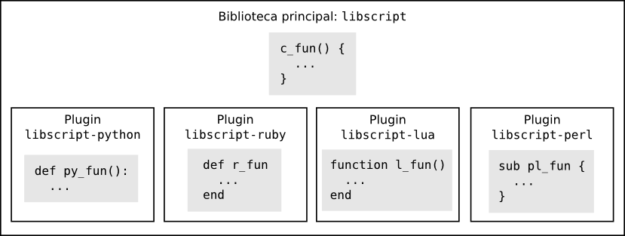
LibScript: visão geral
Funções C registradas na biblioteca principal
Plugins carregados dinamicamente

Slide 21
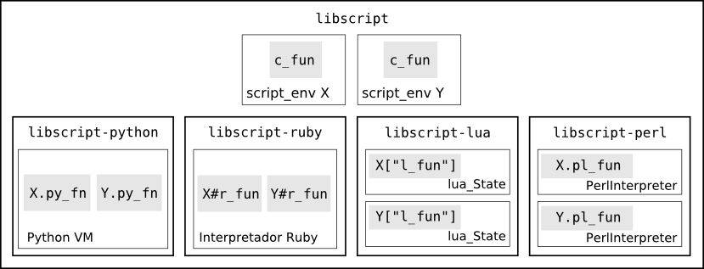
Ambientes virtuais
Um ambiente virtual define um espaço de nome
Ambientes são isolados quando possível
Cada linguagem possui sua representação do ambiente virtual

Slide 22
API de LibScript
Inicialização e término
  script_init, script_done
Registro de funções
  script_new_function
Buffer de parâmetros
  script_{get,put}_{double,int,bool,string}
Execução de código
  script_run{,_file}, script_call
Tratamento de erro
  script_error, script_{,set_}error_message

Slide 23
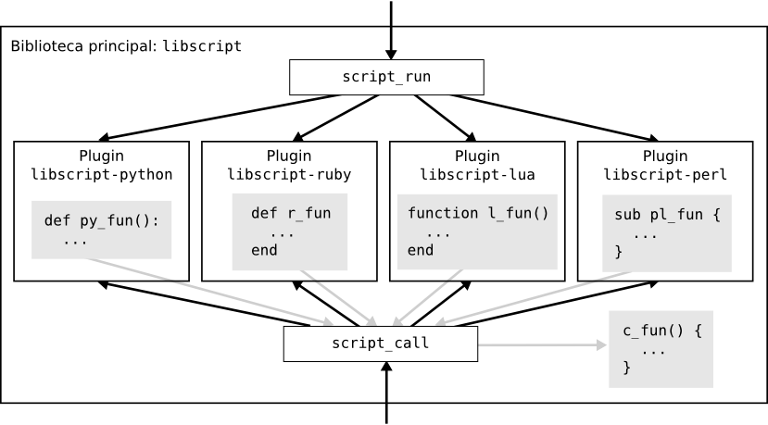
Execução de código

Slide 24
API de plugins
Plugins devem implementar quatro operações:
  Init: responsável por inicializar o plugin, disparar uma instância da máquina virtual, criar o ambiente virtual
  Run: recebe uma string de código a ser executado
  Call: chama funções declaradas na representação local do ambiente virtual
  Done: encerra o ambiente virtual

Slide 25
Implementação dos plugins
Isolamento dos ambientes de execução
  Possível somente em Perl e Lua
  Python e Ruby, ainda, não permitem limpar o estado de dados de volta ao estado original
API de Perl se mostrou inadequada para embedding
  Parte do código teve que ser implementado como um módulo de extensão usando XS
Tratamento de valores de retorno
  Casos especiais em Python, Ruby e Perl

Slide 26
Conclusões
Aplicações embutindo uma máquina virtual demandam mais da API do que a implementação de módulos de extensão
  Dificuldade no registro e acesso a globais em Python
  Complexidade da API de chamadas em Perl
A tipagem estática de Java traz ganhos limitados na interação com C
  A ligação de campos e métodos ocorre de forma dinâmica, com comportamento diferente de como ocorre em código Java

Slide 27
Conclusões
Documentação
  Python, Lua e Java: APIs bem documentadas
  Ruby, Perl: documentação incompleta
Papel importante da disponibilidade da documentação na definição da API
  Python: 656 funções públicas
  Lua: 113 (79 core, 34 biblioteca auxiliar)
  Java: 228
  Ruby: 530, Perl: 1209 (...mas quantas fazem parte da API?)

Slide 28
Conclusões
Equilíbrio entre simplicidade e conveniência
  Python: API extensa, funções que abreviam seqüências de chamadas
  Lua: API minimalista, oferece mecanismos para compor funcionalidade
Consistência da API depende da consistência da linguagem
  Problemas no tratamento de blocos em Ruby
  Contextos de execução de funções em Perl

Slide 29
Conclusões
Traçamos um panorama dos problemas gerais enfretados na interação entre C e o ambiente de execução de linguagens de script
Apresentamos como as APIs de cinco linguagens tratam estes problemas
Realizamos uma comparação prática do uso de APIs de linguagens de script através do estudo de caso

Slide 30
Possibilidades de trabalhos futuros
Este trabalho realizou uma análise qualitativa
  Outros aspectos que afetam o projeto de APIs podem ser considerados, como desempenho
Continuidade do desenvolvimento de LibScript
  Revisão da API
  Novos plugins
  Aplicações
http://libscript.sourceforge.net

